Slide 1

Советы светофора
Обучающая презентация для детей старшего дошкольного возраста

Slide 2

Светофор- твой добрый друг!
Деловой и строгий!

Slide 3
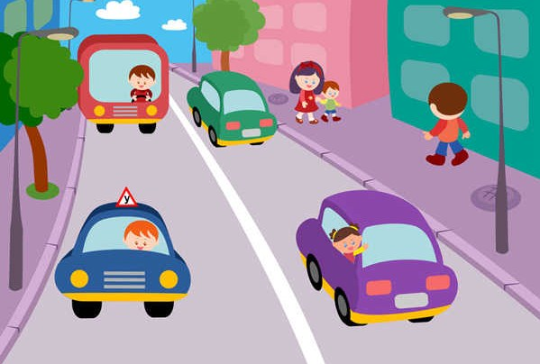
По трассам, улицам, проулкам
Машины едут взад-вперед.
А ты выходишь на прогулку,
Теперь, мой друг, ты пешеход!

Slide 4
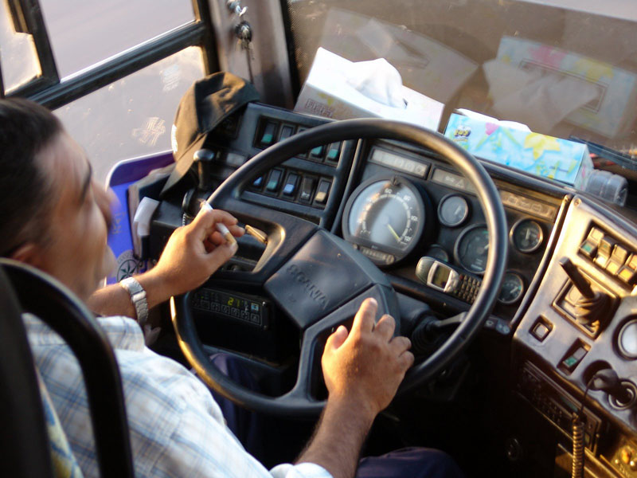
Машины едут –
За рулем водители сидят,
И на дорогу сквозь стекло
Внимательно глядят.

Slide 5
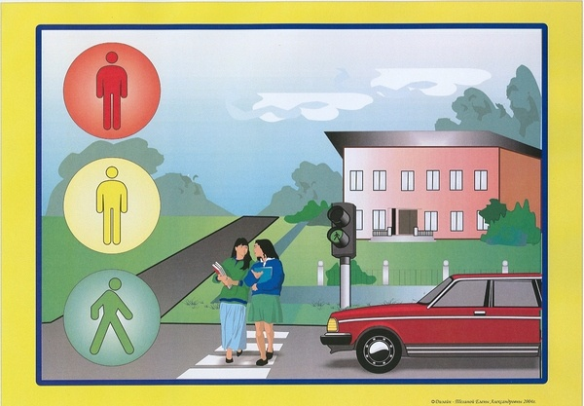
Должны друг друга уважать
Водитель с пешеходом!
Друг другу не должны мешать –
Быть вежливым «народом»!

Slide 6
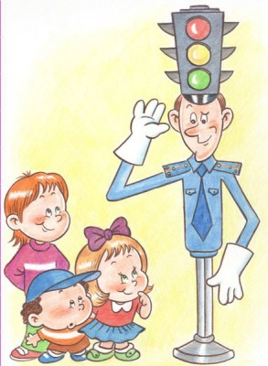
Не быть помехой для движения
Помогут правила такого поведения

Slide 7
Запомни!

Slide 8

Красный свет –твой первый друг: деловой и строгий!
Если он зажегся вдруг!
НЕТ пути- дороги!

Slide 9

Жёлтый свет-
даёт сигнал
чтобы ты-
ЗЕЛЁНЫЙ
ждал!

Slide 10

Свет ЗЕЛЁНЫЙ
говорит:
пешеходу путь открыт!

Slide 11
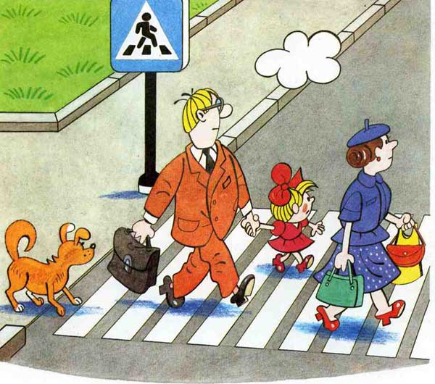
Ходить по улице малыш
Не должен в одиночку,
Идешь, бежишь или стоишь –
Всегда ты за руку держись!

Slide 12
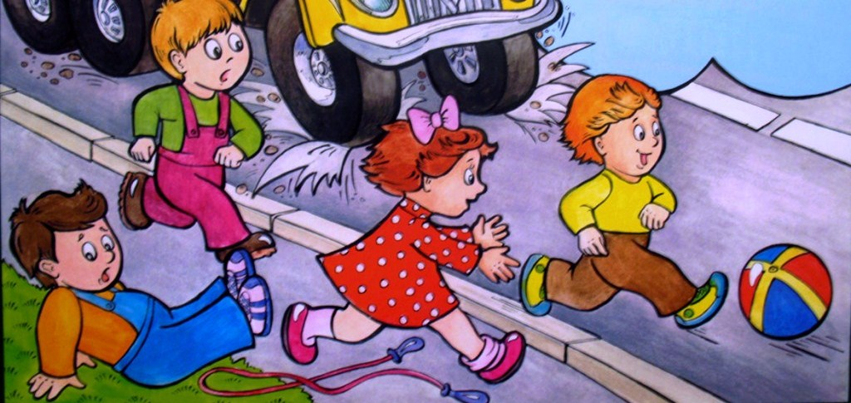
Гуляй всегда ты во дворе –
Не бегай на дорогу!
Площадки есть - там детворе
Для игр места много.

Slide 13

Если надо перейти
Тебе через дорогу,
С этой целью по пути
Всегда есть переходы!

Slide 14

Ребята!
Переходы бывают разными!

Slide 15
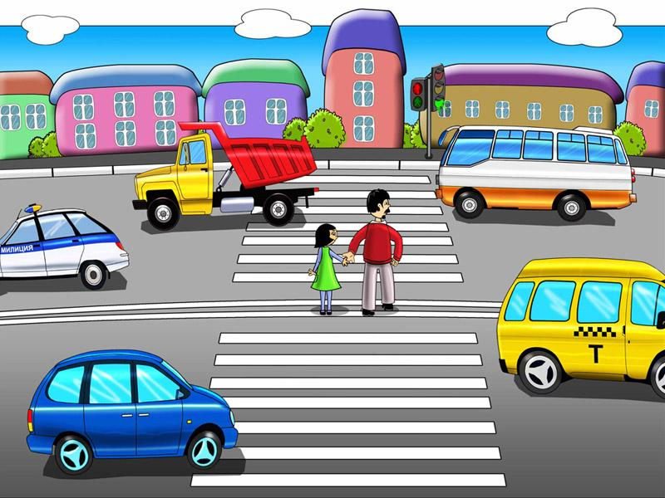
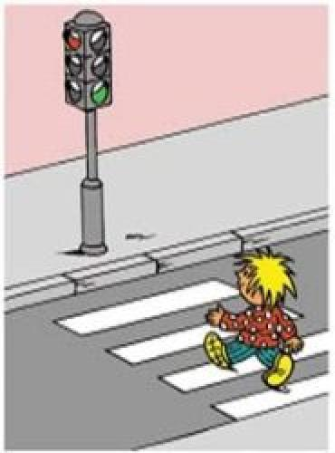
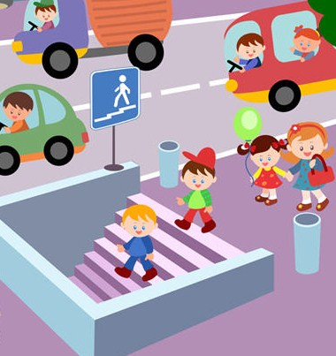

Slide 16
Иногда у остановок перехода нет
Надо перейти дорогу?
Знай один секрет:

Slide 17
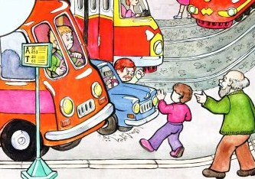
Из автобуса ты вышел?
Сзади обходи,
Если хочешь ты дорогу
Сразу перейти.

Slide 18
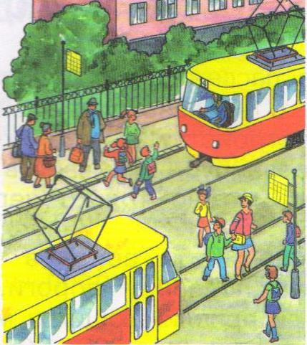
Если ехал ты
в трамвае, значит,
Все наоборот :
Спереди трамвай обходим,
Смотрим
прямо и вперед!

Slide 19

Здесь обсуждались правила дорожного движения
И просим всех детей вокруг: иметь к ним уважение!

Slide 20
Спасибо
за
внимание!

